Slide 1
Разработка веб-приложения По продаже чая
Харитоновой Ксении
Группа 2994

Slide 2
ЗАДАЧА ПРОЕКТА
Разработка сайта для продажи чайной продукции.

Slide 3







ИСПОЛЬЗОВАННЫЕ ТЕХНОЛОГИИ

Slide 4
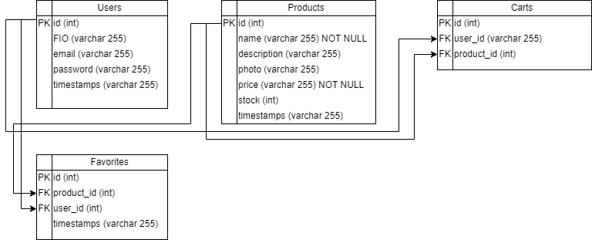
IDEF1X МОДЕЛЬ

Slide 5
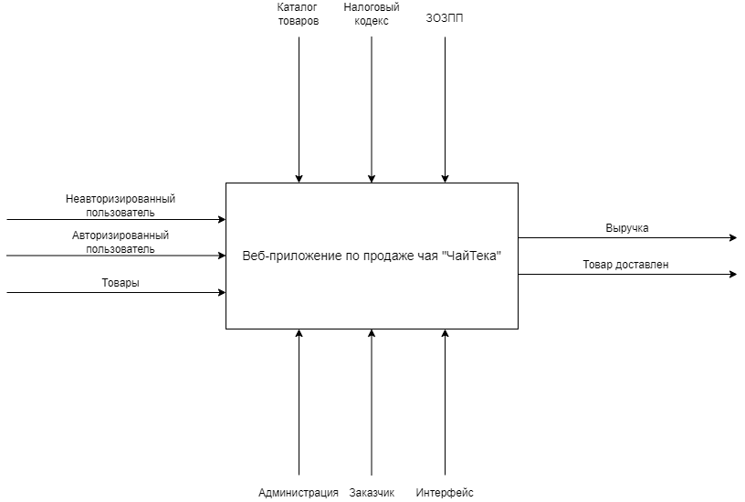
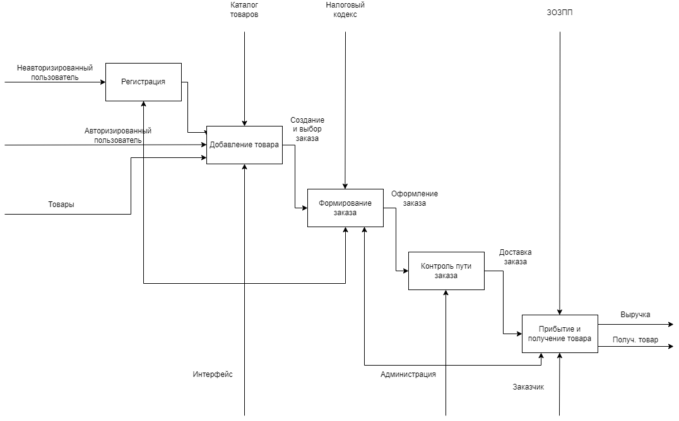
IDEF0 И КОНТЕКСТНАЯ ДИАГРАММА

Slide 6
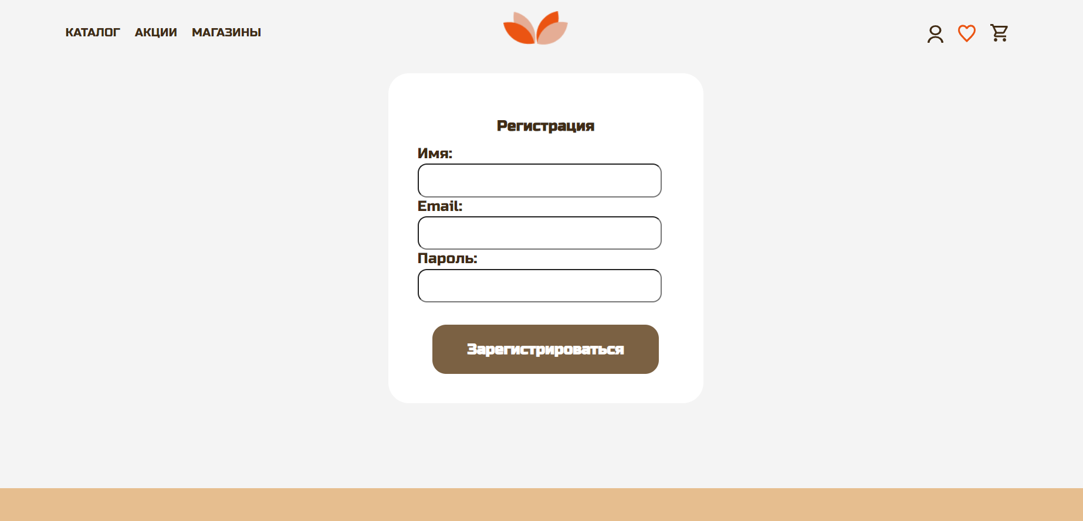
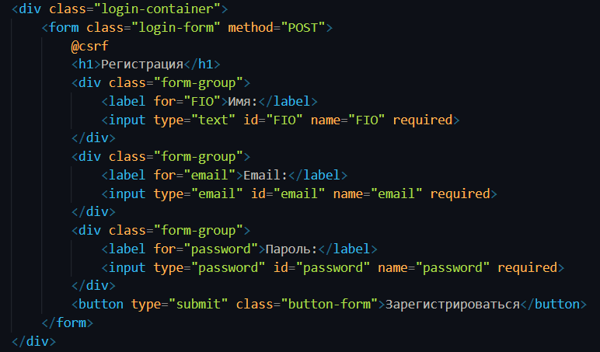
Интерфейс регистрации пользователя

Slide 7
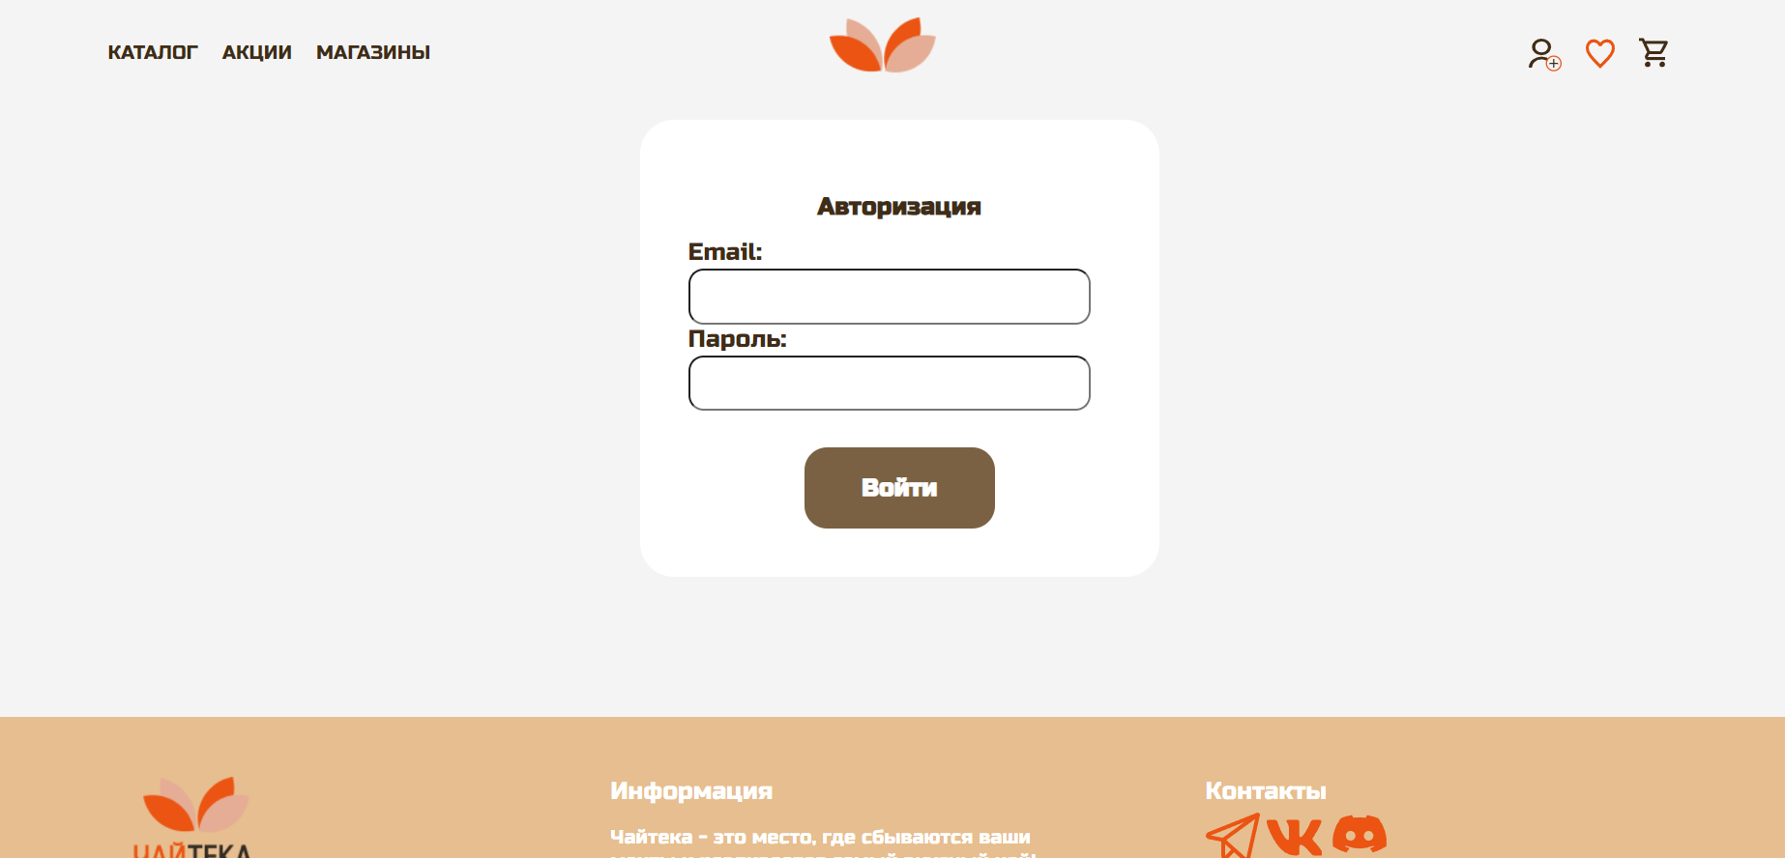
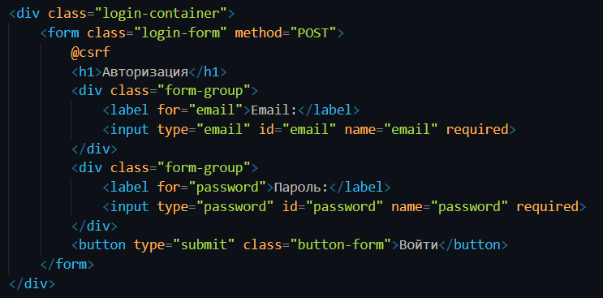
Интерфейс Входа пользователя

Slide 8
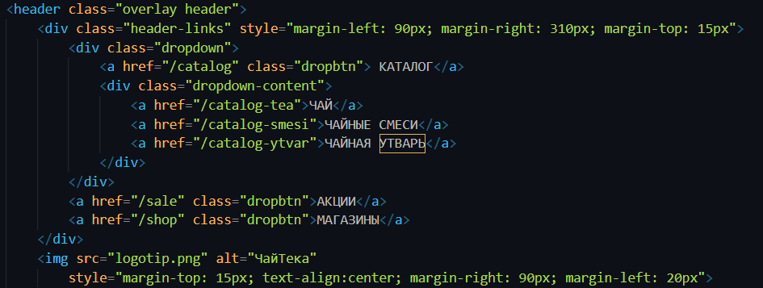
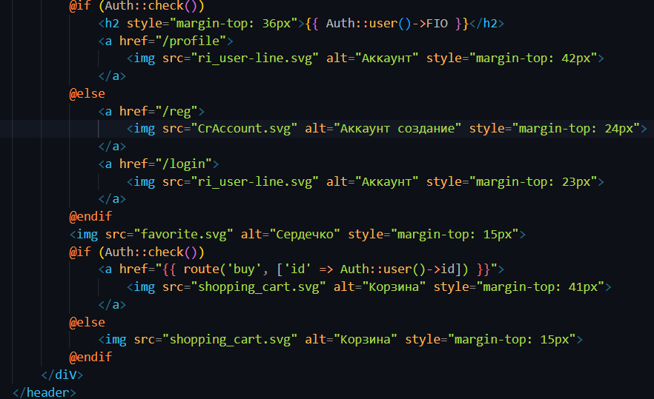
РАЗРАБОТКА ШАПКИ (HEADER)

Slide 9
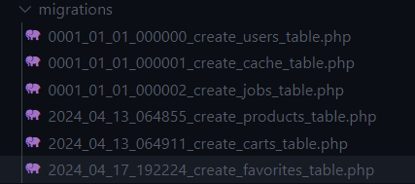
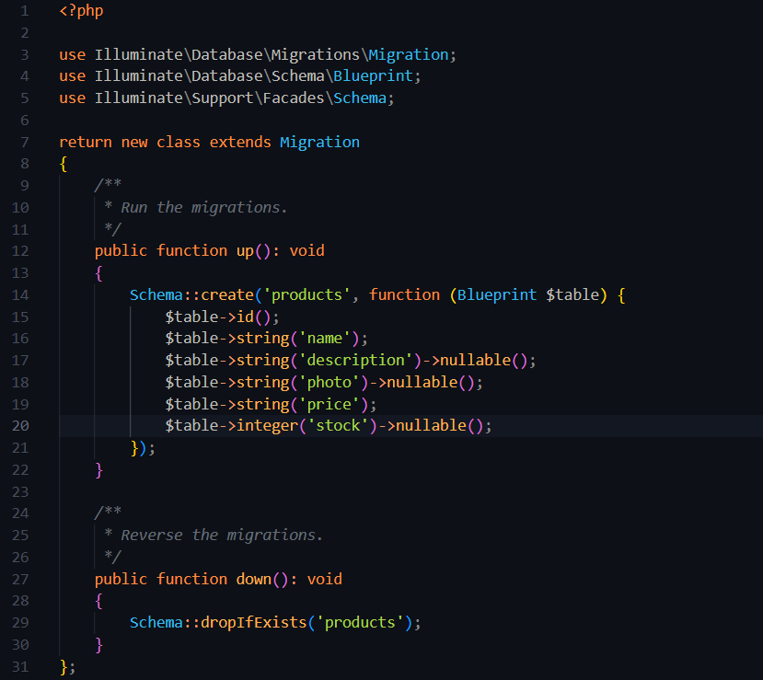
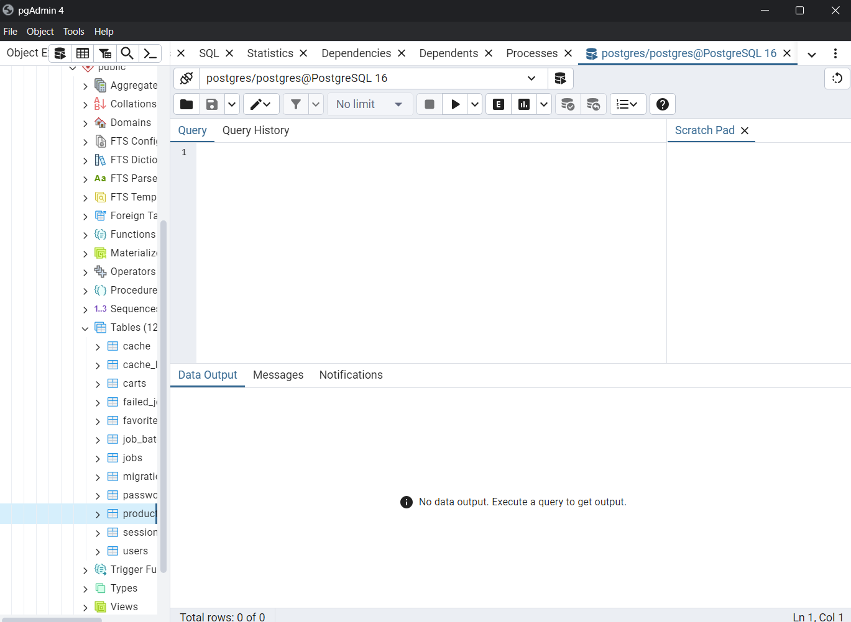
Разработка Базы Данных

Slide 10
ЗАКЛЮЧЕНИЕ
В результате курсового проектирования были отточенные практические навыки программирования, а также в разработке баз данных.
Получены новые знания и навыки, которые будут использоваться в дальнейшем.
Проект завершился удачно.

